Slide 1
週報システム

Slide 2

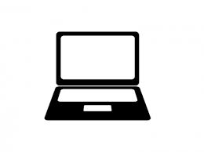
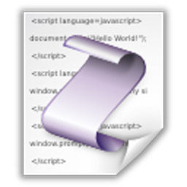
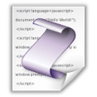





ソース管理
開発環境
開発環境
プッシュ
ポップ
リモートリポジトリ
https://github.com/systemdevelopment/weeklyReport/
コミット
なども利用可能
ローカルリポジトリ

Slide 3


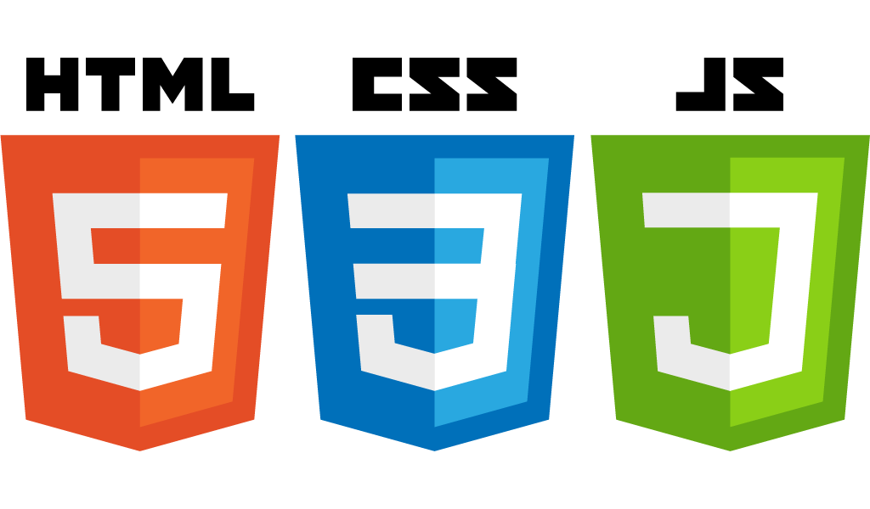






開発環境
クライアント側
サーバ側
OR
レスポンシブデザイン

